Slide 1


C# 第四章 进阶特性
杨旭

Slide 2


公众号 和 习题小程序

Slide 3
Try 语句 和 异常

Slide 4
Try 语句
try语句指定了用来进行错误处理或清理的一个代码块。
try语句块后边必须紧接着一个catch块或者是一个finally块，或者两者都有。
当try块里发生错误的时候，catch块就会被执行。
finally块会在执行完try块之后执行，如果catch也执行了，那就在catch块后边执行。finally块用来执行一些清理代码，无论是否有错误发生。

Slide 5
catch
catch块可以访问一个Exception对象，这个Exception对象里含有关于错误的信息。
catch块通常被用来对错误进行处理/补偿或者重新抛出异常。

Slide 6
finally
finally块为你的程序增加了确定性：CLR总是尽力去执行它。它通常用来做一些清理任务。

Slide 7
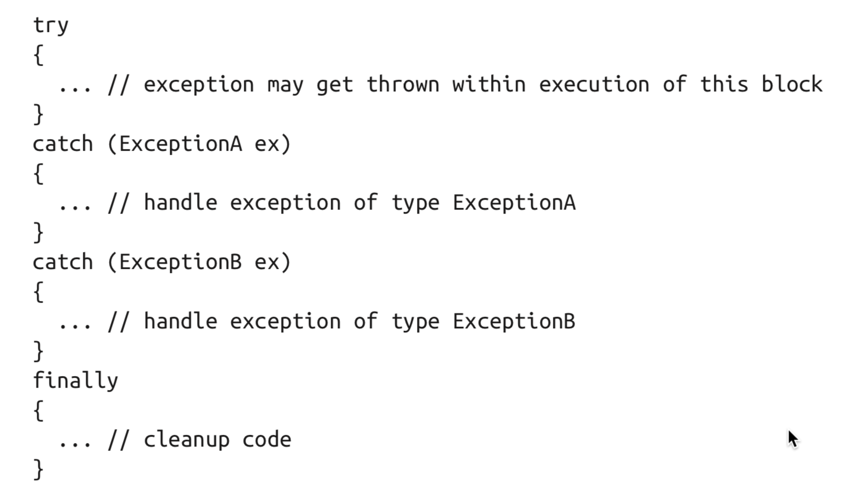

Slide 8
例子

Slide 9
当异常被抛出的时候
CLR会执行一个测试，当前是否执行在能够catch异常的try语句里？
如果是：当前执行就会传递给兼容的catch块里面，如果catch块完成了执行，那么执行会移动到try语句后边的语句。如果有finally块存在，会先执行finally块。
如果不是：执行会返回到函数的调用者，并重复这个测试过程（在执行完任何包裹这语句的finally块之后）。

Slide 10
catch子句（clause）
catch子句指定要捕获的异常的类型。这个异常必须是System.Exception或其子类。
捕获System.Exception这个异常的话就会捕获所有可能的错误。当处理下面几种情况时，这么做是很有用的：
无论是哪种类型的异常，你的程序都可能从错误中恢复。
你计划重新抛出异常（可能在你记录了log之后）。
你的错误处理器是程序终止运行前的最后一招。

Slide 11
catch子句
更典型的情况是，你会catch特定类型的异常。为的是避免处理那些你的处理程序并未针对设计的情况。
你可以使用多个catch子句来处理多个异常类型。

Slide 12
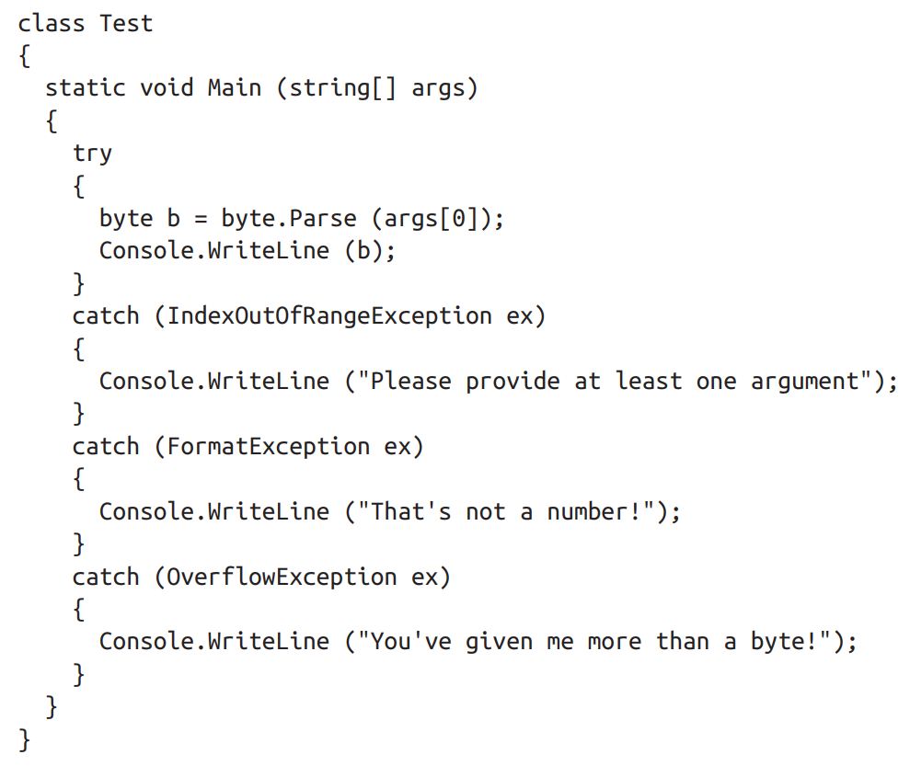

Slide 13
catch子句
上例中，针对给定的异常，只有一个catch子句会执行。
如果你希望有一个兜底的catch可以捕获任何类型的异常，那么你需要把特定类型的异常捕获放在靠前的位置。

Slide 14
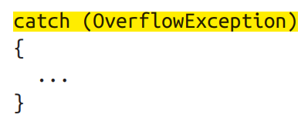

catch子句
如果你不需要访问异常的属性，那么你可以不指定异常变量
更甚者，你可以把异常类型和变量都拿掉，这也意味着它会捕获所有的异常：

Slide 15
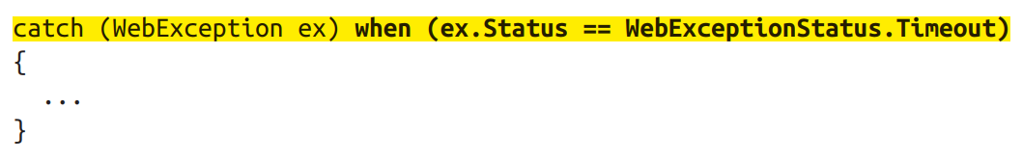
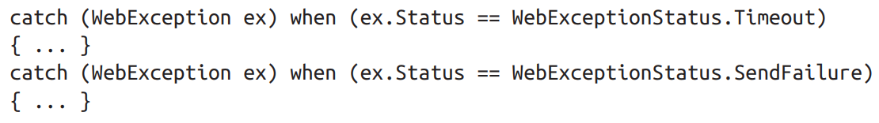
异常的过滤
从C#6开始，你可以在catch子句中添加一个when子句来指定一个异常过滤器：
此例中，如果WebException被抛出的话，那么when后边的bool表达式就会被执行估算。如果计算的结果是false，那么后边所有的catch子句都会在考虑范围内。

Slide 16
finally块
finally块永远都会被执行，无论是否抛出异常，无论try块是否跑完，finally块通常用来写清理代码。
finally块会在以下情况被执行：
在一个catch块执行完之后，
因为跳转语句（例如return或goto），程序的执行离开了try块。
try块执行完毕后。
唯一可以不让finally块执行的东西就是无限循环，或者程序突然结束。

Slide 17
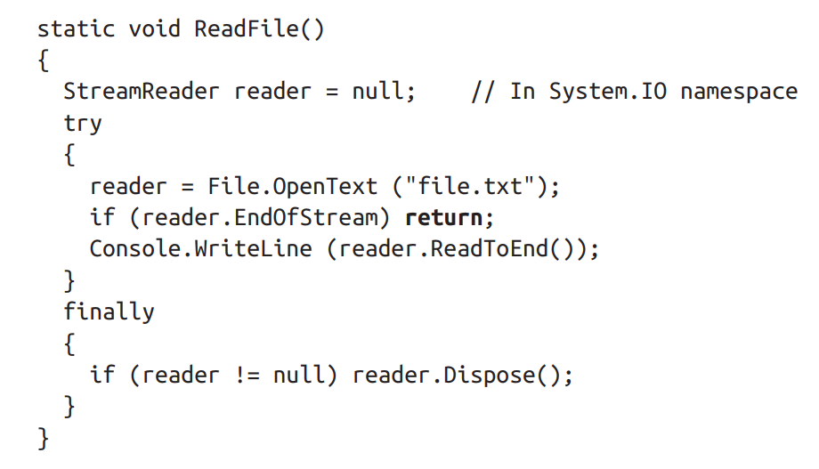

Slide 18
using语句
很多类都封装了非托管的资源，例如文件处理、图像处理、数据库连接等。这些类都实现了IDisposable接口，这个接口定义了一个无参的Dispose方法用来清理这些资源。
using语句提供了一个优雅的语法来在finally块里调用实现了IDisposable接口对象上的Dispose方法。

Slide 19
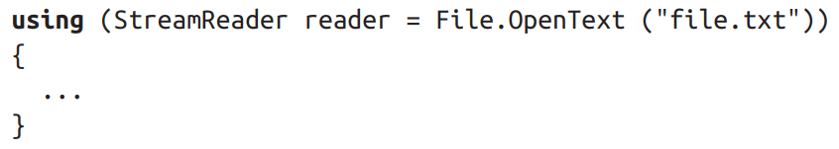
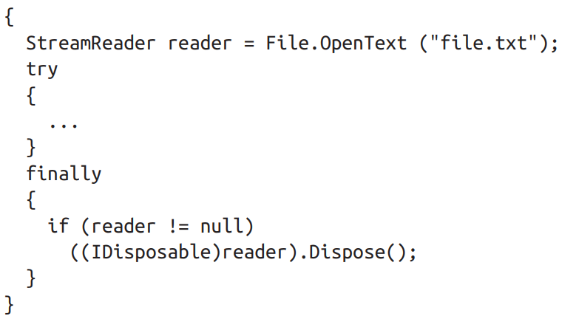

Slide 20
抛出异常

Slide 21
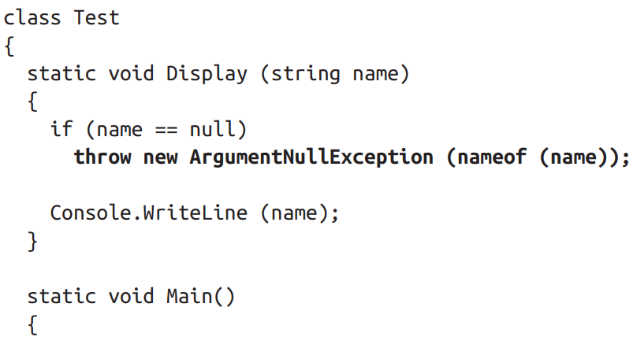
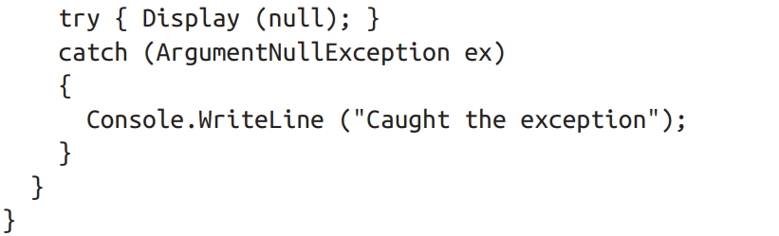
抛出异常
异常可以被运行时或者用户抛出。

Slide 22
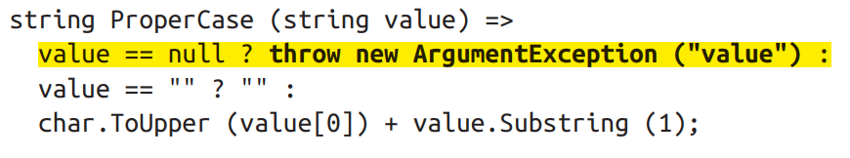
C#7 抛异常
C# 7 之前，throw 肯定是个语句。而现在它可以作为expression-bodied functions 里的一个表达式：
也可以出现在三元条件表达式里：

Slide 23
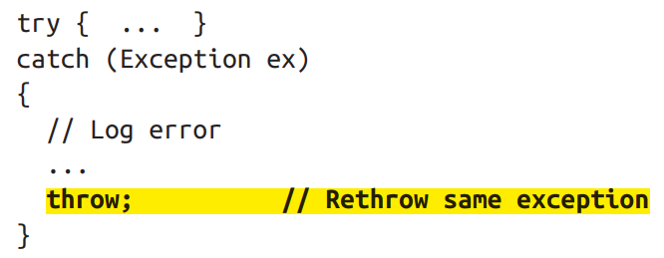
重新抛出异常
如果使用throw ex代替throw的话，程序仍可运行，但是新传递的异常的Stacktrace属性就不会反应原始错误了。

Slide 24
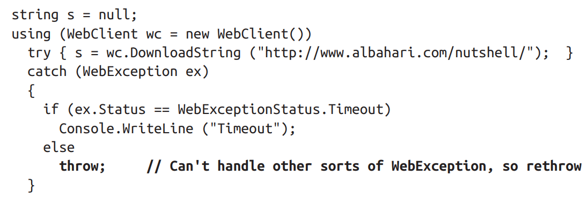
重新抛出异常
像上图这样重抛异常可以让你记录异常并且不会把它吞没，如果情况超出了你的预期，它允许你放弃在这里处理这个异常：

Slide 25
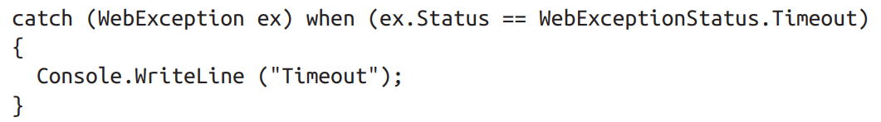
重新抛出异常
使用C#6+，你可以这样简洁的重写上例：

Slide 26
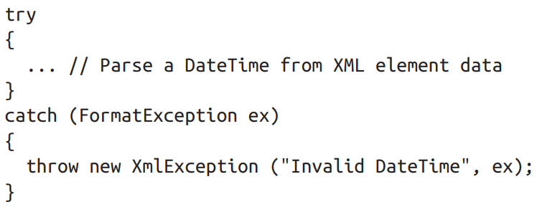
重新抛出异常
其它常见的情景是抛出一个更具体的异常类型：
注意：在组建XmlException的时候，我把原异常ex，作为第二个参数传了进去，这样有助于调试。
有时候你会抛出一个更抽象的异常，通常是因为要穿越信任边界，防止信息泄露。

Slide 27
System.Exception的关键属性
StackTrace
它是一个字符串，展现了从异常发生地到catch块所有的被调用的方法。
Message
关于错误的描述信息
InnerException
引起外层异常的内层异常（如果存在的话）。而且InnerException本身还有可能含有InnerException

Slide 28
常见异常类型
System.ArgumentException
System.ArgumentNullException
System.ArgumentOutOfRangeException
System.InvalidOperationException
System.NotSupportedException
System.NotImplementedException
System.ObjectDisposedException
NullReferenceException
你也可以直接throw null，来抛出此类型的异常。

Slide 29

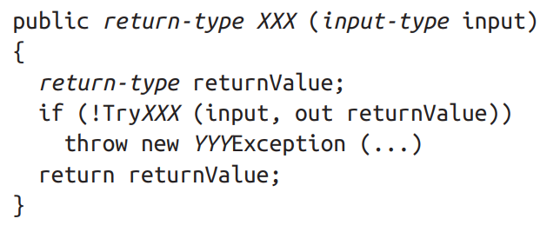
TryXXX模式
如果解析失败，Parse方法会抛出异常，而TryParse方法会返回false。

Slide 30
谢谢！
习题4.4

